Slide 1
DEPARTAMENTO DE CIENCIAS DE LA ENERGÍA Y MECÁNICA
CARRERA DE INGENIERIA MECATRÓNICA
TRABAJO DE TITULACIÓN PREVIO A LA OBTENCIÓN DEL TÍTULO DE INGENIERO EN MECATRÓNICA
TEMA: “REPOTENCIACIÓN DEL SISTEMA DIDÁCTICO DE CONTROL DE TEMPERATURA, HUMEDAD Y NIVEL DEL PROCESO DE DESALINIZACIÓN DEL AGUA.”
Elaborado por:
LÓPEZ NARVÁEZ, LEONARDO DAVID
Director del Proyecto:
ING. GÓMEZ REYES, ALEJANDRO PAUL

Slide 2
El verdadero signo de la inteligencia no es el conocimiento, sino la imaginación
Albert Einstein

Slide 3
CONTENIDO
Antecedentes
Justificación e Importancia
Objetivos
Diseño Mecatrónico
Subsistemas
Integración
Pruebas y Resultados
Conclusiones
Recomendaciones
Trabajos futuros

Slide 4
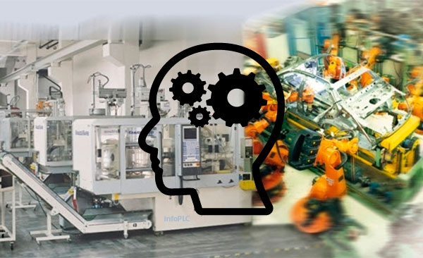
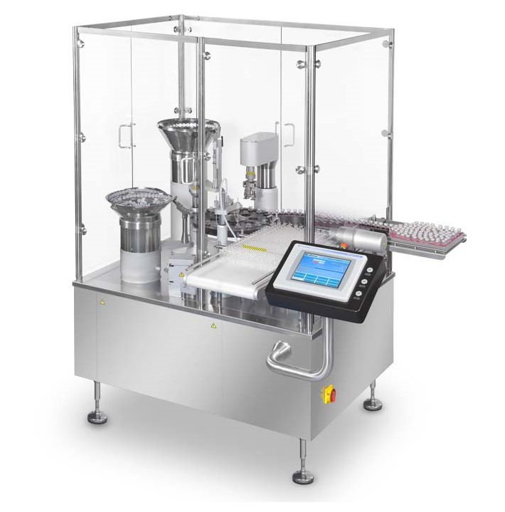
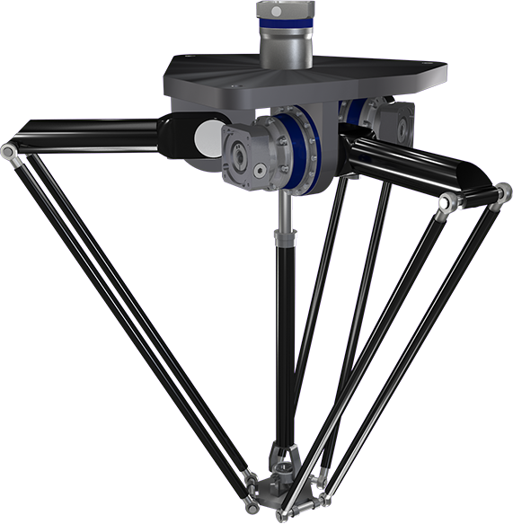
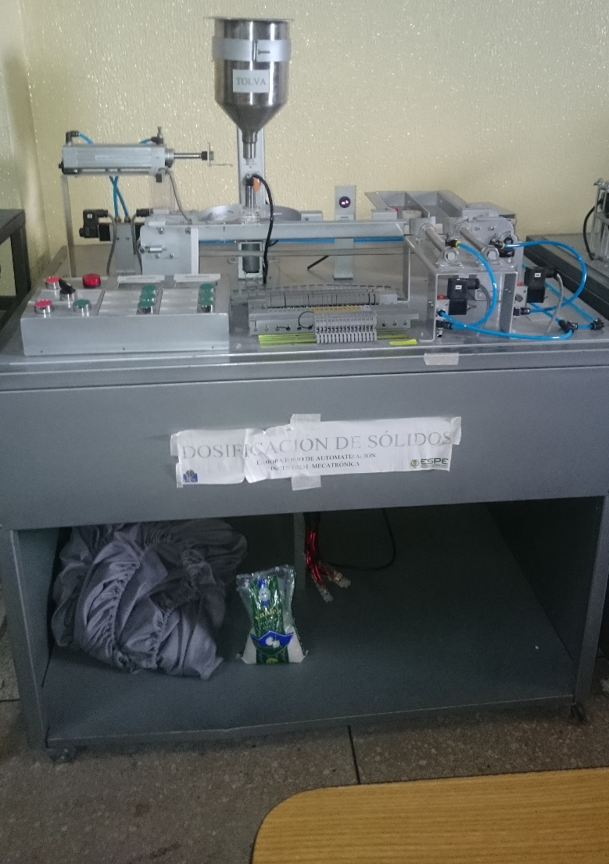
ANTECEDENTES
ANTECEDENTES
JUSTIFICACIÓN E IMPORTANCIA
OBJETIVOS
DISEÑO MECATRÓNICO
SUBSISTEMAS
INTEGRACIÓN
PRUEBAS Y RESULTADOS
CONCLUSIONES
RECOMENDACIONES
TRABAJOS FUTUROS
Laboratorio de Automatización Industrial
Investigación
Dosificador de solidos
Distribuidores
Delta
Notes:
Enfocado a investigación aplicada en el área de mecatrónica

Slide 5
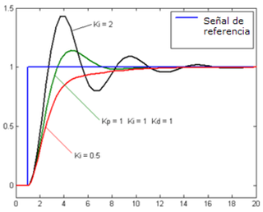
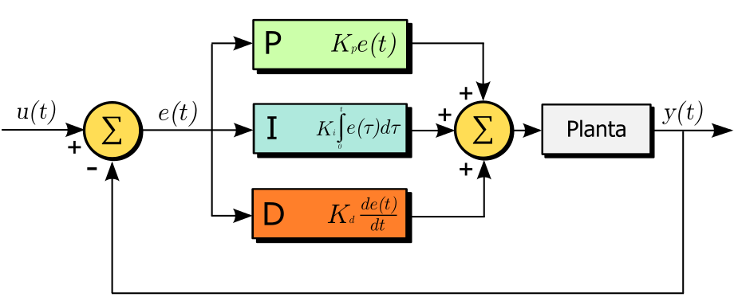
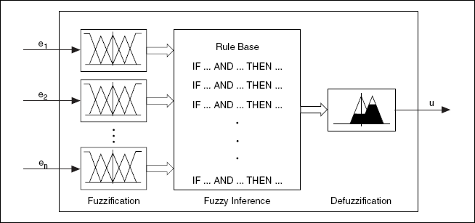
ANTECEDENTES
Laboratorio de Automatización Industrial
ANTECEDENTES
JUSTIFICACIÓN E IMPORTANCIA
OBJETIVOS
DISEÑO MECATRÓNICO
SUBSISTEMAS
INTEGRACIÓN
PRUEBAS Y RESULTADOS
CONCLUSIONES
RECOMENDACIONES
TRABAJOS FUTUROS
La finalidad de instruir y mostrar al alumno el funcionamiento de cada una de estas máquinas, y que el mismo pueda diseñar diversas herramientas para el control de las distintas plantas

Slide 6
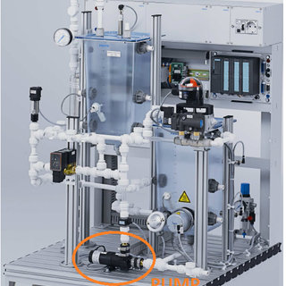
JUSTIFICACIÓN E IMPORTANCIA
ANTECEDENTES
JUSTIFICACIÓN E IMPORTANCIA
OBJETIVOS
DISEÑO MECATRÓNICO
SUBSISTEMAS
INTEGRACIÓN
PRUEBAS Y RESULTADOS
CONCLUSIONES
RECOMENDACIONES
TRABAJOS FUTUROS
Actualidad
El laboratorio de automatización industrial mecatrónica en el afán de proporcionar conocimientos académicos de investigación en las distintas áreas del control automático.
Planta FESTO para Control de Flujo

Slide 7
JUSTIFICACIÓN E IMPORTANCIA
ANTECEDENTES
JUSTIFICACIÓN E IMPORTANCIA
OBJETIVOS
DISEÑO MECATRÓNICO
SUBSISTEMAS
INTEGRACIÓN
PRUEBAS Y RESULTADOS
CONCLUSIONES
RECOMENDACIONES
TRABAJOS FUTUROS
Notes:
Se pretende abrir un campo de investigación al desarrollo de microscopios

Slide 8
Objetivo General
ANTECEDENTES
JUSTIFICACIÓN E IMPORTANCIA
OBJETIVOS
DISEÑO MECATRÓNICO
SUBSISTEMAS
INTEGRACIÓN
PRUEBAS Y RESULTADOS
CONCLUSIONES
RECOMENDACIONES
TRABAJOS FUTUROS
Diseñar y construir una máquina modular desalinizadora de agua, para ensayos del control clásico PID, un controlador moderno mediante el espacio de estados y un controlador por lógica difusa. Tres distintos controladores mediante la implementación de sistemas mecatrónicos
Notes:
Cabe mencionar q la tesis es un pedido especial de yachay tech hacia la espe y los objetivos fueron planteados conjuntamente con ellos

Slide 9
Objetivos Específicos
Diseñar y construir la estructura de soporte y la cámara para desalinización, en base a requerimientos de volumen y aislamiento térmico.
Realizar el control de las variables de nivel, temperatura y humedad correspondientes al proceso, que permita optimizar el tiempo de desalinización.
Integración de una tarjeta de control reprogramable, para el uso de los distintos controladores
Implementar una interfaz de usuario que permita el monitoreo del proceso.
Seguir la norma VDI 2206 de Diseño Mecatrónico para la ejecución del presente proyecto
ANTECEDENTES
JUSTIFICACIÓN E IMPORTANCIA
OBJETIVOS
DISEÑO MECATRÓNICO
SUBSISTEMAS
INTEGRACIÓN
PRUEBAS Y RESULTADOS
CONCLUSIONES
RECOMENDACIONES
TRABAJOS FUTUROS

Slide 10
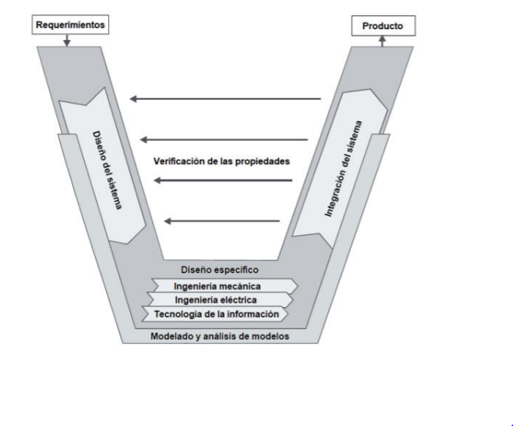
DISEÑO MECATRÓNICO
ANTECEDENTES
JUSTIFICACIÓN E IMPORTANCIA
OBJETIVOS
DISEÑO MECATRÓNICO
SUBSISTEMAS
INTEGRACIÓN
PRUEBAS Y RESULTADOS
CONCLUSIONES
RECOMENDACIONES
TRABAJOS FUTUROS
Norma VDI 2206

Slide 11
DISEÑO MECATRÓNICO
No | Sistema | Requerimientos para el equipo.
1 | Sistema de Nivel | Pantalla LCD para mostrar los valores del nivel.
2 |  | Uso de borneras para cambio del controlador
3 |  | Salida del fluido por medio de una llave de agua.
4 | Sistema de Temperatura. | Pantalla LCD para mostrar los valores del temperatura.
5 |  | Uso de borneras para cambio del controlador de temperatura.
6 |  | Colocación de un porta sensor.
7 |  | Sensor para ambientes hostiles
8 | Sistema de Humedad | Pantalla LCD para mostrar los valores del humedad.
9 |  | Uso de borneras para cambio del controlador de humedad.
10 |  | Colocación de un acople para el sensor de humedad.
11 |  | Fácil uso.
12 | Todo el sistema | Estructura modular.
13 |  | Fuente de tensión de 5V y 12V a 400W
14 |  | Actuadores en Corriente Alterna y Corriente directa.
15 |  | Uso de una plataforma de Software libre.
ANTECEDENTES
JUSTIFICACIÓN E IMPORTANCIA
OBJETIVOS
DISEÑO MECATRÓNICO
SUBSISTEMAS
INTEGRACIÓN
PRUEBAS Y RESULTADOS
CONCLUSIONES
RECOMENDACIONES
TRABAJOS FUTUROS

Slide 12
DISEÑO MECATRÓNICO
Hardware y software libre
Arduino
Monitoreo de Variables
Recipientes Transparentes
Instrumentación
Compacta
Instrumentación
Pantalla LCD
Robusta
Controladores
Precisa
Control Cásico
Algoritmos de funcionamiento
Control Moderno
ANTECEDENTES
JUSTIFICACIÓN E IMPORTANCIA
OBJETIVOS
DISEÑO MECATRÓNICO
SUBSISTEMAS
INTEGRACIÓN
PRUEBAS Y RESULTADOS
CONCLUSIONES
RECOMENDACIONES
TRABAJOS FUTUROS

Slide 13
DISEÑO DE SUBSISTEMAS
Sistema Mecatrónico
Carcasa
Estructura Metálica
Potencia
Monitoreo
Microcontrolador
Control
Algoritmo de control
Diseño del Circuito
Actuador
Pantalla
Conexión
Instrumentación
ANTECEDENTES
JUSTIFICACIÓN E IMPORTANCIA
OBJETIVOS
DISEÑO MECATRÓNICO
SUBSISTEMAS
INTEGRACIÓN
PRUEBAS Y RESULTADOS
CONCLUSIONES
RECOMENDACIONES
TRABAJOS FUTUROS

Slide 14
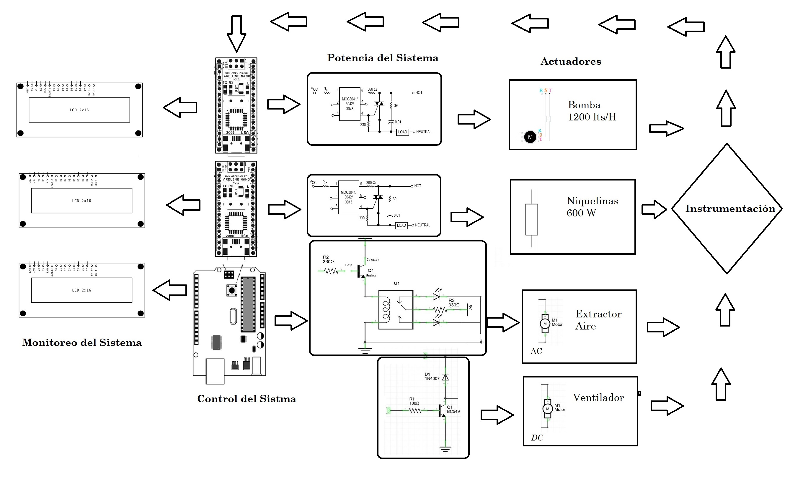
DISEÑO DE SUBSISTEMAS
ANTECEDENTES
JUSTIFICACIÓN E IMPORTANCIA
OBJETIVOS
DISEÑO MECATRÓNICO
SUBSISTEMAS
INTEGRACIÓN
PRUEBAS Y RESULTADOS
CONCLUSIONES
RECOMENDACIONES
TRABAJOS FUTUROS

Slide 15
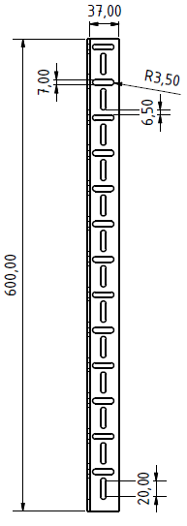
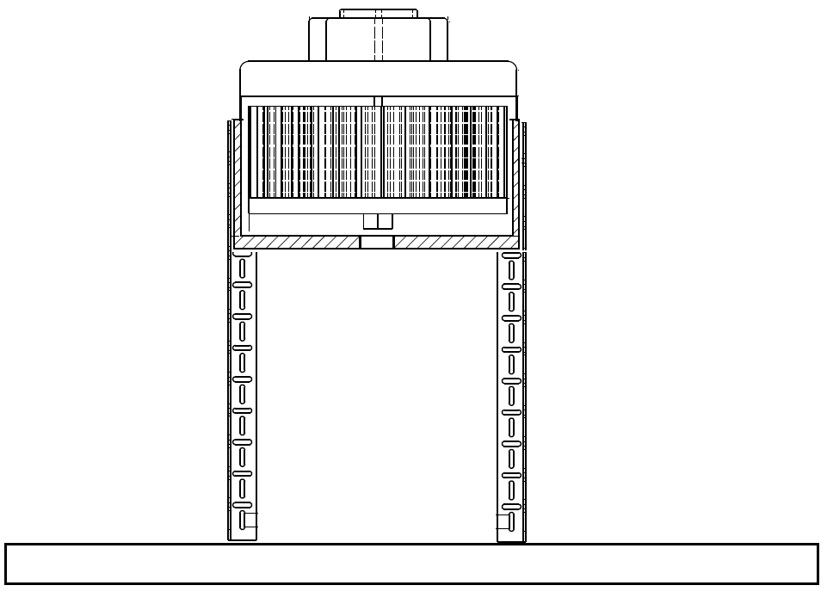
SUBSISTEMA CARCASA
ANTECEDENTES
JUSTIFICACIÓN E IMPORTANCIA
OBJETIVOS
DISEÑO MECATRÓNICO
SUBSISTEMAS
INTEGRACIÓN
PRUEBAS Y RESULTADOS
CONCLUSIONES
RECOMENDACIONES
TRABAJOS FUTUROS
$$P=20.58 N$$
$P=m∗g$
$$P=2.1∗9.8$$
$$P=20.58 N$$
$$M_{A}=M_{B}=−\frac{20.58(0.22)}{8}$$
$$M_{A}=M_{B}=−0.565 Nm$$
Material | Resistencia de carga (N) | Densidad (Kg * m²)
Acero inoxidable | 600 | 7800

Slide 16
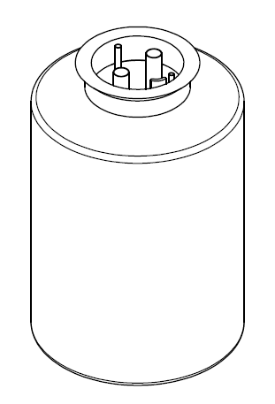
SUBSISTEMA DE TANQUES
ANTECEDENTES
JUSTIFICACIÓN E IMPORTANCIA
OBJETIVOS
DISEÑO MECATRÓNICO
SUBSISTEMAS
INTEGRACIÓN
PRUEBAS Y RESULTADOS
CONCLUSIONES
RECOMENDACIONES
TRABAJOS FUTUROS
Tanque 1
Tanque 2
Parámetros | Valor
Temperatura Max | 95 [°C] / 203 °F
Esfuerzo σ | 14 [Mpa]
Capacidad Tanque 1 | 8 lts
Capacidad Tanque 2 | 15 lts

Slide 17
SUBSISTEMA DE CONTROL
ANTECEDENTES
JUSTIFICACIÓN E IMPORTANCIA
OBJETIVOS
DISEÑO MECATRÓNICO
SUBSISTEMAS
INTEGRACIÓN
PRUEBAS Y RESULTADOS
CONCLUSIONES
RECOMENDACIONES
TRABAJOS FUTUROS
SENSORES
Nivel HC-SR04
Humedad DHT11
Temperatura DS18B20

Slide 18
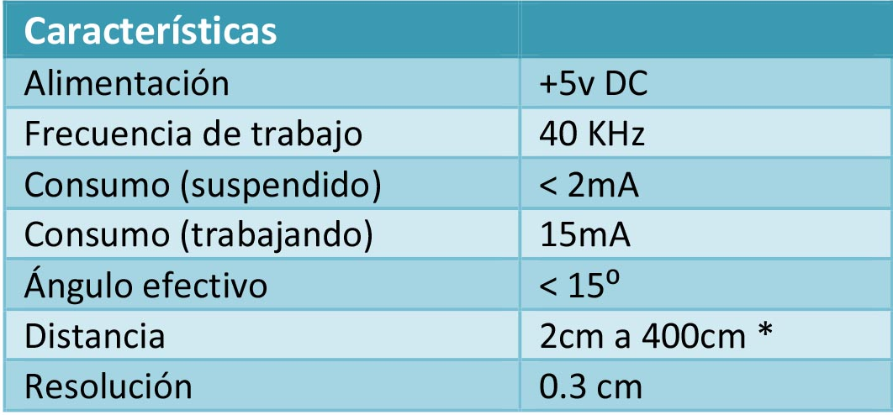
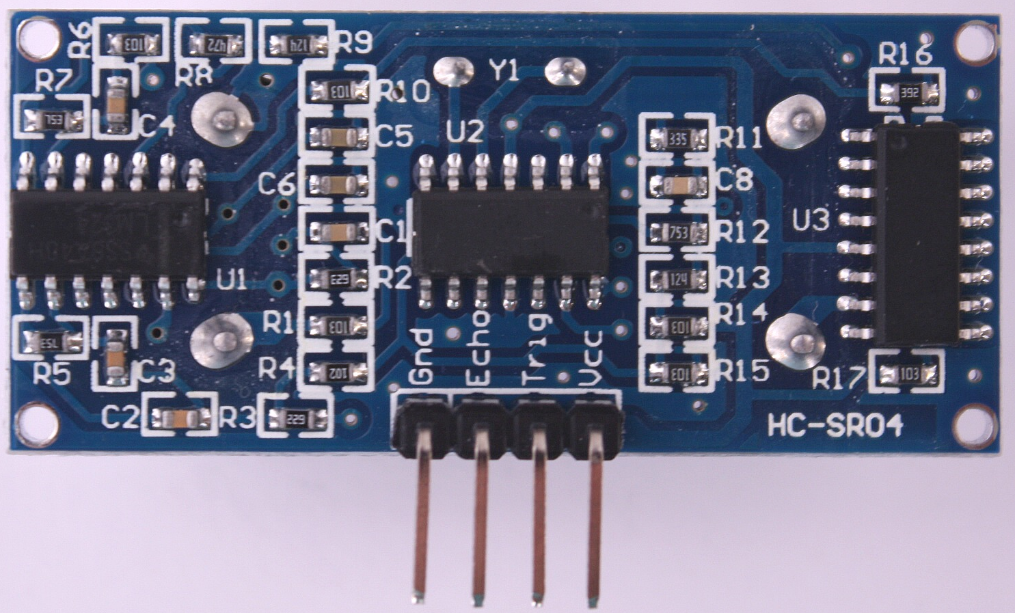
SUBSISTEMA DE CONTROL
ANTECEDENTES
JUSTIFICACIÓN E IMPORTANCIA
OBJETIVOS
DISEÑO MECATRÓNICO
SUBSISTEMAS
INTEGRACIÓN
PRUEBAS Y RESULTADOS
CONCLUSIONES
RECOMENDACIONES
TRABAJOS FUTUROS
Nivel HC-SR04
VCC: Alimentación +5V (4.5V min – 5.5V max)
TRIG: Trigger entrada (input) del sensor (TTL)
ECHO: Echo salida (output) del Sensor (TTL)
GND

Slide 19
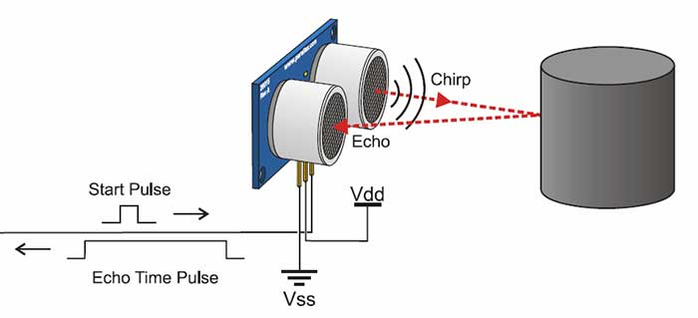
SUBSISTEMA DE CONTROL
ANTECEDENTES
JUSTIFICACIÓN E IMPORTANCIA
OBJETIVOS
DISEÑO MECATRÓNICO
SUBSISTEMAS
INTEGRACIÓN
PRUEBAS Y RESULTADOS
CONCLUSIONES
RECOMENDACIONES
TRABAJOS FUTUROS
Nivel HC-SR04
VCC: Alimentación +5V (4.5V min – 5.5V max)
TRIG: Trigger entrada (input) del sensor (TTL)
ECHO: Echo salida (output) del Sensor (TTL)
GND

Slide 20
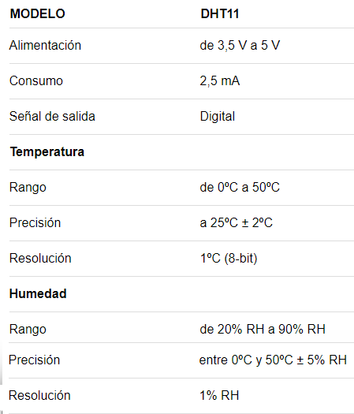
SUBSISTEMA DE CONTROL
ANTECEDENTES
JUSTIFICACIÓN E IMPORTANCIA
OBJETIVOS
DISEÑO MECATRÓNICO
SUBSISTEMAS
INTEGRACIÓN
PRUEBAS Y RESULTADOS
CONCLUSIONES
RECOMENDACIONES
TRABAJOS FUTUROS
Humedad DHT11

Slide 21
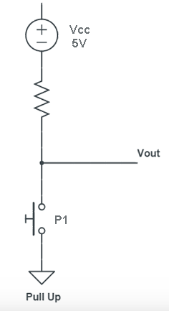
SUBSISTEMA DE CONTROL
ANTECEDENTES
JUSTIFICACIÓN E IMPORTANCIA
OBJETIVOS
DISEÑO MECATRÓNICO
SUBSISTEMAS
INTEGRACIÓN
PRUEBAS Y RESULTADOS
CONCLUSIONES
RECOMENDACIONES
TRABAJOS FUTUROS
Envió de la señal digita del sensor al arduino
Humedad DHT11
Acondicionamiento por una resistencia Pull-UP

Slide 22
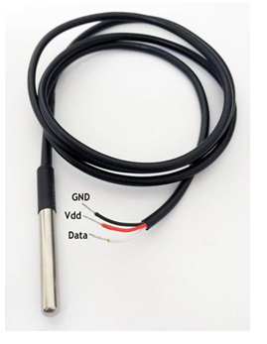
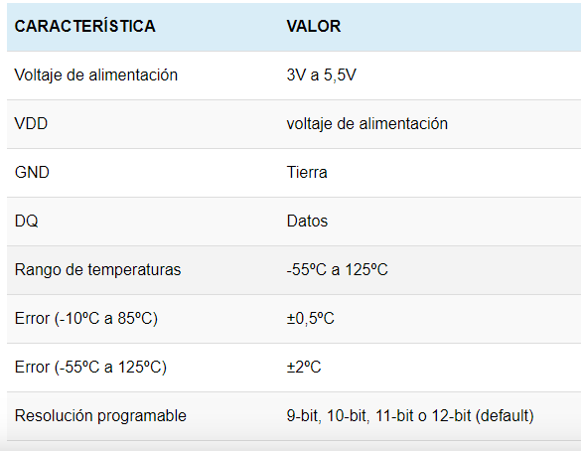
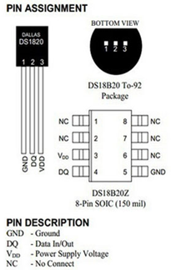
SUBSISTEMA DE CONTROL
Temperatura DS18B20
ANTECEDENTES
JUSTIFICACIÓN E IMPORTANCIA
OBJETIVOS
DISEÑO MECATRÓNICO
SUBSISTEMAS
INTEGRACIÓN
PRUEBAS Y RESULTADOS
CONCLUSIONES
RECOMENDACIONES
TRABAJOS FUTUROS

Slide 23
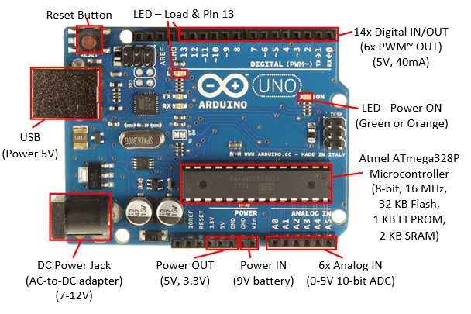
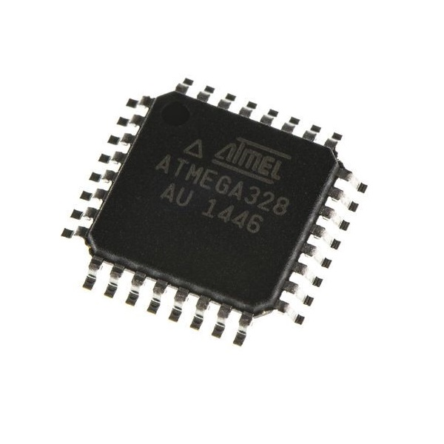
SUBSISTEMA DE CONTROL
Microcontrolador
ANTECEDENTES
JUSTIFICACIÓN E IMPORTANCIA
OBJETIVOS
DISEÑO MECATRÓNICO
SUBSISTEMAS
INTEGRACIÓN
PRUEBAS Y RESULTADOS
CONCLUSIONES
RECOMENDACIONES
TRABAJOS FUTUROS

Slide 24
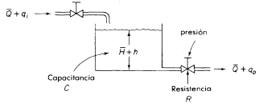
SUBSISTEMA DE CONTROL
Modelos matemáticos del sistema Nivel
ANTECEDENTES
JUSTIFICACIÓN E IMPORTANCIA
OBJETIVOS
DISEÑO MECATRÓNICO
SUBSISTEMAS
INTEGRACIÓN
PRUEBAS Y RESULTADOS
CONCLUSIONES
RECOMENDACIONES
TRABAJOS FUTUROS
$C=\frac{Cambio del liquido almacenado (m^{3})}{Cambio en la altura (m)}$
$$C=176.71$$
$\frac{H(S)}{Q(s)}=\frac{R}{RCS+1}$
$$\frac{\left.H(S\right)}{\left.Q(s\right)}=\frac{0.071}{12.55S+1}$$
$R=\frac{Cambio en la diferencia de nivel (m)}{Cambio en la velocidad de flujo (m^{3}/seg)}$
$$R=0.071$$

Slide 25
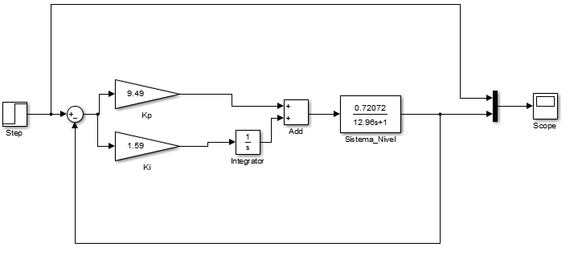
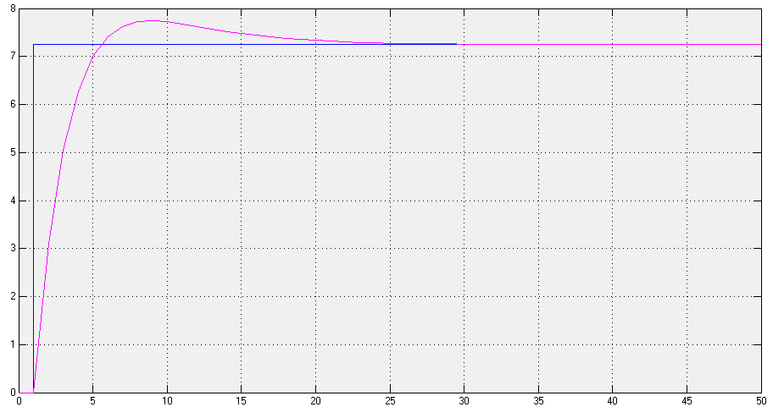
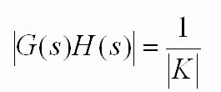
SUBSISTEMA DE CONTROL
Controlador PI para la planta de Nivel
ANTECEDENTES
JUSTIFICACIÓN E IMPORTANCIA
OBJETIVOS
DISEÑO MECATRÓNICO
SUBSISTEMAS
INTEGRACIÓN
PRUEBAS Y RESULTADOS
CONCLUSIONES
RECOMENDACIONES
TRABAJOS FUTUROS
$$C_{PI}\left(s\right)=9.49+\frac{1.529}{s}$$
Debe poseer un error en estado estable menor al 2%.
Sobre picos menor al 5% sin que la rapidez del sistema se vea afectada.
$$s_{d}=27.03±j28.92$$
Aplicando a condición de magnitud
$$Kp=5.56$$
$$Kp=9.49$$
Aplicando la condición de error
$$Ki=1.98$$
$$Ki=1.59$$

Slide 26
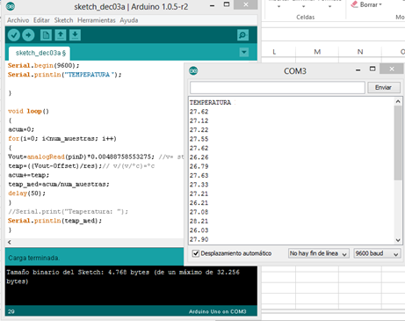
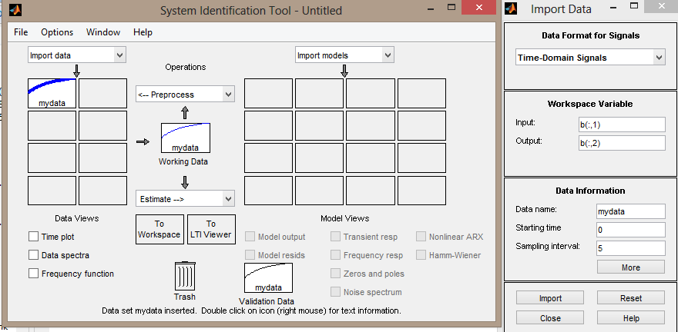
SUBSISTEMA DE CONTROL
Modelos matemáticos del sistema de Temperatura
ANTECEDENTES
JUSTIFICACIÓN E IMPORTANCIA
OBJETIVOS
ALCANCE
METODOLOGÍA
SUBSISTEMAS
INTEGRACIÓN
PRUEBAS Y RESULTADOS
CONCLUSIONES
RECOMENDACIONES
TRABAJOS FUTUROS
$$\frac{\left.T(s\right)}{\left.V(s\right)}=\frac{54,39}{49,63 s^{2}+17s+1}$$

Slide 27
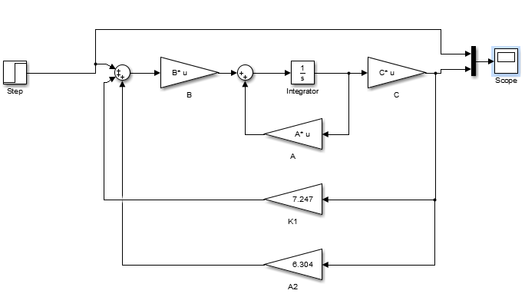
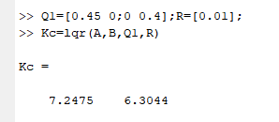
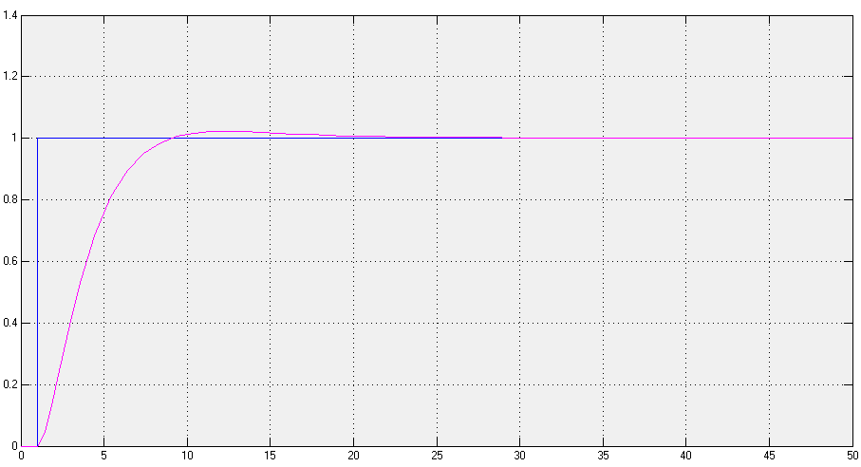
SUBSISTEMA DE CONTROL
Controlador por Espacio de Estados para el sistema de temperatura.
Control LQR (Regulador Lineal Cuadrático)
ANTECEDENTES
JUSTIFICACIÓN E IMPORTANCIA
OBJETIVOS
DISEÑO MECATRÓNICO
SUBSISTEMAS
INTEGRACIÓN
PRUEBAS Y RESULTADOS
CONCLUSIONES
RECOMENDACIONES
TRABAJOS FUTUROS
Matriz Q y R sintonización
$$\frac{\left.T(s\right)}{\left.V(s\right)}=\frac{54,39}{49,63 s^{2}+17s+1}$$
Modelo de Estados
$$\left[\begin{matrix}\dot{x1} \\ \dot{x2}\end{matrix}\right]=\left[\begin{matrix}−0.3506 & −0.0201 \\ 1 & 0\end{matrix}\right]\left[\begin{matrix}x1 \\ x2\end{matrix}\right]+\left[\begin{matrix}1 \\ 0\end{matrix}\right]u\left(t\right)$$
$$y=\left[\begin{matrix}0 & 1.0959\end{matrix}\right]\left[\begin{matrix}x1 \\ x2\end{matrix}\right]$$

Slide 28
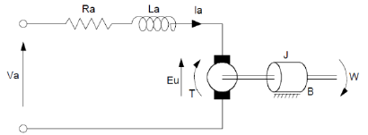
SUBSISTEMA DE CONTROL
Modelos matemáticos del sistema de Humedad
ANTECEDENTES
JUSTIFICACIÓN E IMPORTANCIA
OBJETIVOS
DISEÑO MECATRÓNICO
SUBSISTEMAS
INTEGRACIÓN
PRUEBAS Y RESULTADOS
CONCLUSIONES
RECOMENDACIONES
TRABAJOS FUTUROS
Parámetros | Valoración
Inductancia del motor (L) | 5.4 mH
Resistencia de armadura (Ra) | 1.88 Ω
Voltaje de operación (V) | 12 V
Momento de inercia del motor (J) | 0.0096 Kg m²
Constante del motor (Ke) | 0.27 v seg/rad
Constante de la fuerza contra electromotriz (Kt) | 0.25 N m/A
Rozamiento Viscoso (b) | 0.0059 N m seg/rad
Velocidad angular del motor (ꞷ) | 365 rpm
$L_{a}\ddot{q}+R_{a}\dot{q}+E_{u}=V_{a}$
$\ddot{θ_{1}}=\frac{T}{J}−\frac{B\dot{θ_{1}}}{J}$
$$\frac{\left.ω(s\right)}{\left.V(s\right)}=\frac{0.28}{{0.0468s}^{2}+0.0476s+0.0895}$$

Slide 29
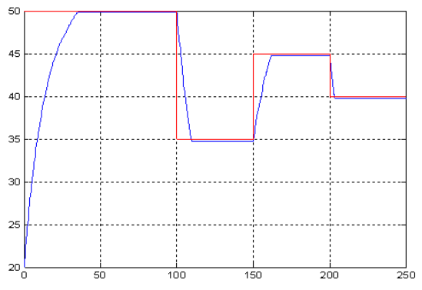
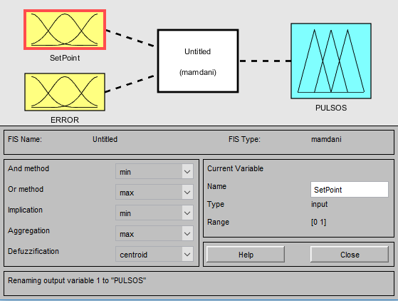
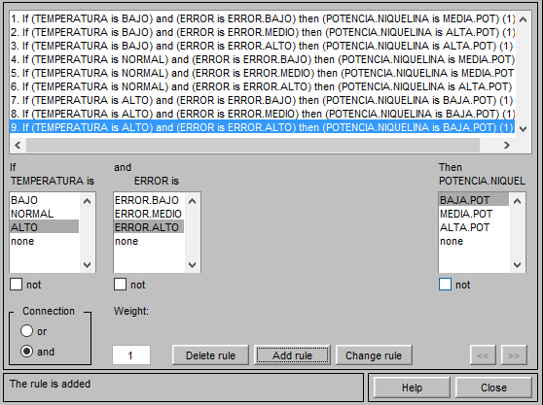
SUBSISTEMA DE CONTROL
Controlador por lógica difusa para el sistema de humedad
ANTECEDENTES
JUSTIFICACIÓN E IMPORTANCIA
OBJETIVOS
ALCANCE
METODOLOGÍA
SUBSISTEMAS
INTEGRACIÓN
PRUEBAS Y RESULTADOS
CONCLUSIONES
RECOMENDACIONES
TRABAJOS FUTUROS
SOFTWARE MATLAB
(fuzzy)
CONTROLADOR OBTENIDO
MATRIZ DE VARIABLES
 | Error
Punto de Trabajo | EA | EM | EB
A | HA | HN | HB
MA | HMA | HMB | HMA
N | HN | HN | HN
MB | HMB | HMA | HMB
B | HB | HMA | HA

Slide 30
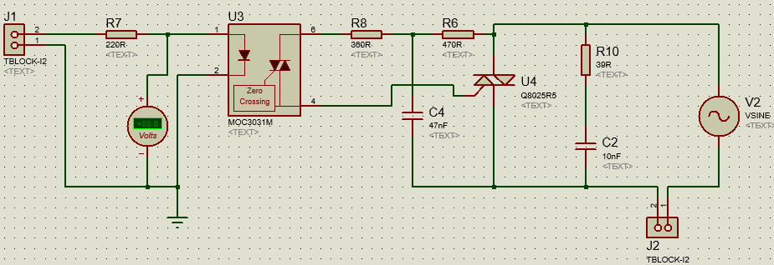
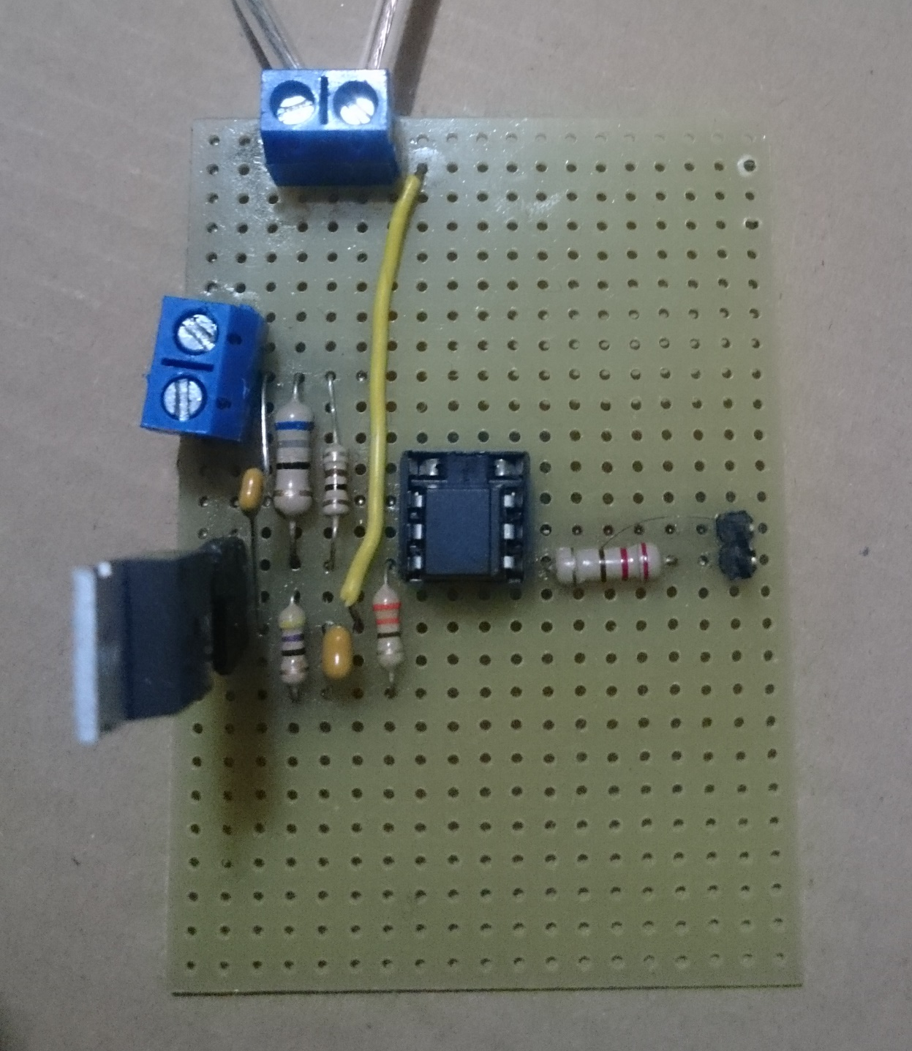
SUBSISTEMA DE POTENCIA
Conexión de Carga Resistiva e Inductiva
Diseño del circuito de potencia.
ANTECEDENTES
JUSTIFICACIÓN E IMPORTANCIA
OBJETIVOS
ALCANCE
METODOLOGÍA
SUBSISTEMAS
INTEGRACIÓN
PRUEBAS Y RESULTADOS
CONCLUSIONES
RECOMENDACIONES
TRABAJOS FUTUROS
$P=VI$
$$I=\frac{25}{110}=0.227A$$
$V_{triac}+V_{R8}=IR$
$$I=0.125A$$
Entrada de 110V
Corriente al fototriac
Corriente de la bomba al triac
Entrada de la señal de Control

Slide 31
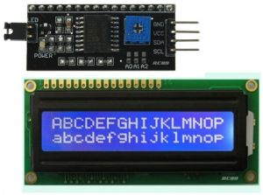
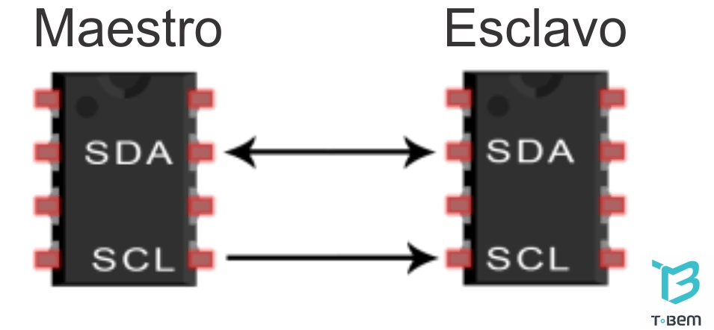
SUBSISTEMA DE MONITOREO
Pantalla de Cristal Liquido
ANTECEDENTES
JUSTIFICACIÓN E IMPORTANCIA
OBJETIVOS
ALCANCE
METODOLOGÍA
SUBSISTEMAS
INTEGRACIÓN
PRUEBAS Y RESULTADOS
CONCLUSIONES
RECOMENDACIONES
TRABAJOS FUTUROS
Dispositivo que nos permite controlar una pantalla a través del bus I2C, usando únicamente dos cables.
Circuito Inter-integrado (I2C)
Protocolo

Slide 32
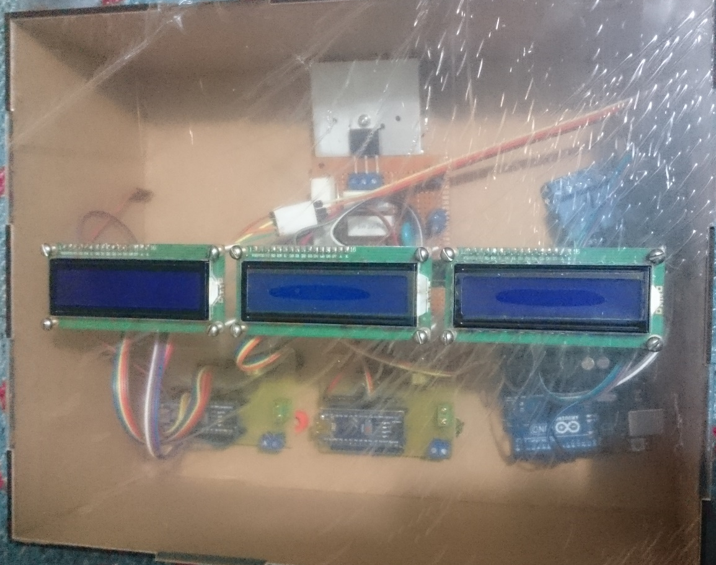
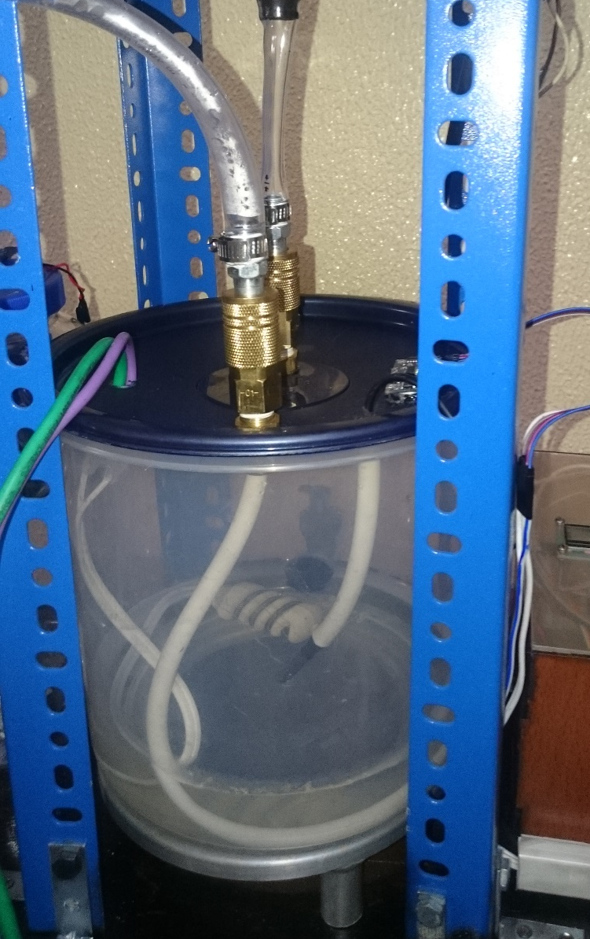
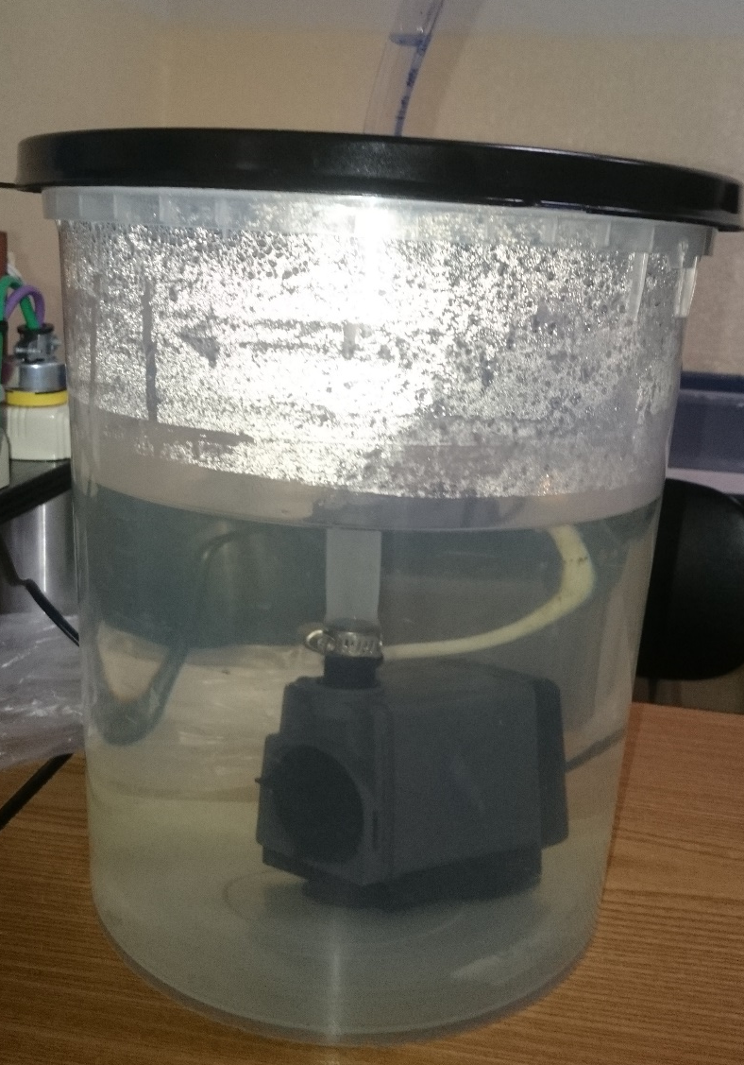
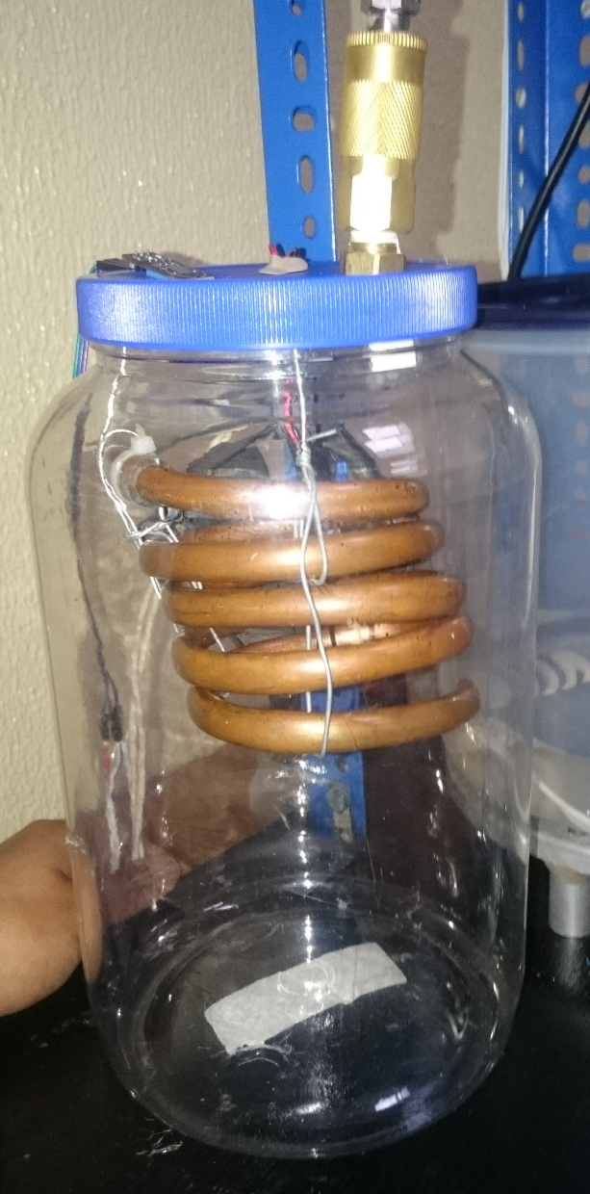
INTEGRACIÓN
ANTECEDENTES
JUSTIFICACIÓN E IMPORTANCIA
OBJETIVOS
ALCANCE
METODOLOGÍA
SUBSISTEMAS
INTEGRACIÓN
PRUEBAS Y RESULTADOS
CONCLUSIONES
RECOMENDACIONES
TRABAJOS FUTUROS

Slide 33
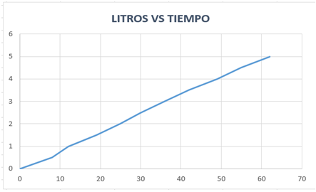
PRUEBAS Y RESULTADOS
ANTECEDENTES
JUSTIFICACIÓN E IMPORTANCIA
OBJETIVOS
ALCANCE
METODOLOGÍA
SUBSISTEMAS
INTEGRACIÓN
PRUEBAS Y RESULTADOS
CONCLUSIONES
RECOMENDACIONES
TRABAJOS FUTUROS
Muestra de datos para el sensor de nivel
Datos recolectados con el sensor (cm) | Datos medidos con la regla graduada (cm) | Error %
2,34 | 2,3 | 1,709
4,54 | 4,5 | 0,881
6,35 | 6,4 | 0,787
8,24 | 8,2 | 0,485
10,78 | 10,9 | 1,113
12,53 | 12,5 | 0,239
13,98 | 14,1 | 0,215
16,54 | 16,5 | 0,242
18,354 | 18,4 | 0,251
20,334 | 20,4 | 0,325
22,314 | 22,3 | 0,063
24,294 | 24,4 | 0,436
26,274 | 26,4 | 0,480
28,254 | 28,3 | 0,163
30,234 | 30,4 | 0,549
32,214 | 32,3 | 0,267
34,194 | 34,3 | 0,310

Slide 34
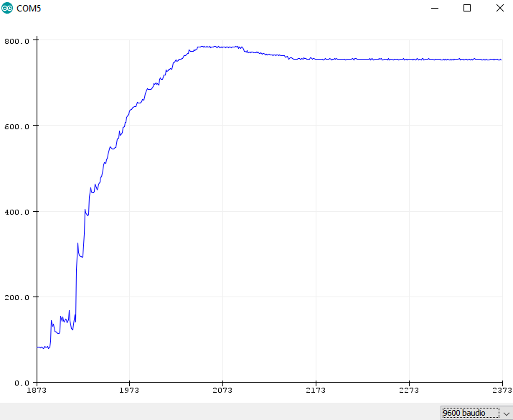
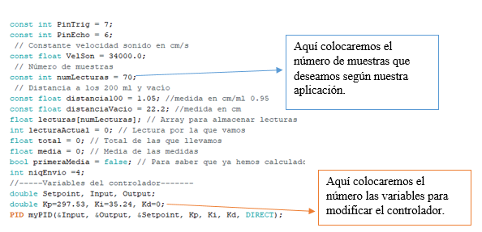
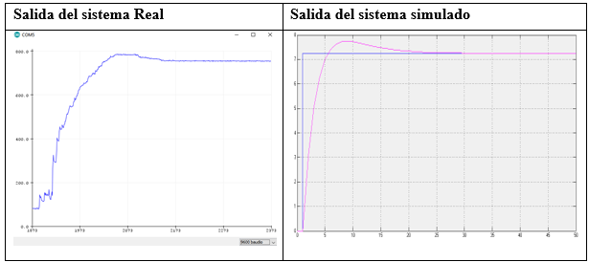
PRUEBAS Y RESULTADOS
ANTECEDENTES
JUSTIFICACIÓN E IMPORTANCIA
OBJETIVOS
ALCANCE
METODOLOGÍA
SUBSISTEMAS
INTEGRACIÓN
PRUEBAS Y RESULTADOS
CONCLUSIONES
RECOMENDACIONES
TRABAJOS FUTUROS

Slide 35
PRUEBAS Y RESULTADOS
Matriz de valores del sensor SD18 y la termocupla
ANTECEDENTES
JUSTIFICACIÓN E IMPORTANCIA
OBJETIVOS
ALCANCE
METODOLOGÍA
SUBSISTEMAS
INTEGRACIÓN
PRUEBAS Y RESULTADOS
CONCLUSIONES
RECOMENDACIONES
TRABAJOS FUTUROS
Datos recolectados con el sensor (°C) | Datos medidos con la Termocupla (°C) | Error %
42,12 | 42,02 | 0,237
48,45 | 47,12 | 2,745
53,35 | 53,5 | 0,281
55,24 | 55,34 | 0,181
57,14 | 56,19 | 1,663
60,1 | 58,98 | 1,864
62,16 | 61,22 | 1,512
64,22 | 63,95 | 0,420
65,89 | 66,12 | 0,349
68,74 | 69,31 | 0,829
71,24 | 71,12 | 0,166
73,5 | 73,51 | 0,007
75,89 | 75,89 | 0,002
78,28 | 78,27 | 0,010
80,67 | 80,66 | 0,018
83,06 | 83,04 | 0,025
85,45 | 85,42 | 0,032

Slide 36
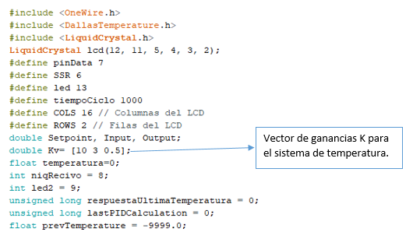
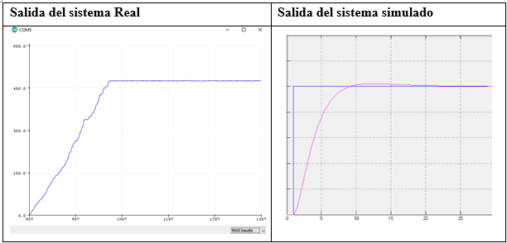
PRUEBAS Y RESULTADOS
ANTECEDENTES
JUSTIFICACIÓN E IMPORTANCIA
OBJETIVOS
ALCANCE
METODOLOGÍA
SUBSISTEMAS
INTEGRACIÓN
PRUEBAS Y RESULTADOS
CONCLUSIONES
RECOMENDACIONES
TRABAJOS FUTUROS

Slide 37
PRUEBAS Y RESULTADOS
ANTECEDENTES
JUSTIFICACIÓN E IMPORTANCIA
OBJETIVOS
ALCANCE
METODOLOGÍA
SUBSISTEMAS
INTEGRACIÓN
PRUEBAS Y RESULTADOS
CONCLUSIONES
RECOMENDACIONES
TRABAJOS FUTUROS
Valores de DHT11 y el sensor HPP801A031
Cantidad de líquido evaporado (ml) | Sensor DHT11 | Sensor HPP801A031-ND
200 | 58% | 52,25%
400 | 65% | 63,43%
600 | 72% | 70,23%
800 | 81% | 82,10%
1000 | 95% | 93,71%

Slide 38
PRUEBAS Y RESULTADOS
 | Sistema de Nivel
Parámetros | Valor | Error %
altura máxima | 24,6 cm | ±2,34%
tiempo aproximado de llenado | 4 minutos
Tipo de controlador | PI
 | Sistema de Temperatura
Parámetros | valor | Error %
Temperatura de trabajo | 98,5°C | ±1,88%
tiempo aproximado de calentamiento. | 15 minutos
Tipo de controlador | LQR
 | Sistema de Humedad
Parámetros | Valor | Error %
Rango de humedad | 52 a 95 % | < 4%
Tiempo aproximado de condensación | 10 minutos
Tipo de controlador | Fuzzy
ANTECEDENTES
JUSTIFICACIÓN E IMPORTANCIA
OBJETIVOS
ALCANCE
METODOLOGÍA
SUBSISTEMAS
INTEGRACIÓN
PRUEBAS Y RESULTADOS
CONCLUSIONES
RECOMENDACIONES
TRABAJOS FUTUROS

Slide 39
CONCLUSIONES
Se diseñó y construyó un sistema didáctico de simulación del proceso de desalinización del agua. El sistema consta de un sistema de nivel, uno de temperatura y uno de humedad operado mediante una plataforma de software libre y una interfaz para su visualización y monitoreo variables.
El modulo didáctico de simulación del proceso de desalinización del agua fue diseñado y reconstruido de acuerdo a las especificaciones solicitadas por los encargados del laboratorio de Automatización Industrial de la Universidad de las Fuerzas Armadas ESPE.
Se realizó un diseño de tuberías que permiten un acople correcto entre los diferentes elementos que intervienen en el sistema, como son: bombas, electroválvulas, sensores, actuadores etc.
ANTECEDENTES
JUSTIFICACIÓN E IMPORTANCIA
OBJETIVOS
ALCANCE
METODOLOGÍA
SUBSISTEMAS
INTEGRACIÓN
PRUEBAS Y RESULTADOS
CONCLUSIONES
RECOMENDACIONES
TRABAJOS FUTUROS

Slide 40
CONCLUSIONES
El panel de control para la visualización de las variables controladas, permite al usuario poder conectar de una manera fácil cada uno de las tarjetas controladoras, actuadores y sensores, así como su programación de información a través de un cable USB que se proporcionó con la máquina.
El diseño e implementación de cada uno de los equipos se lo realizo siguiendo la metodología VDI 2206 para la integración tanto de la parte mecánica, electrónica y de control, los cuales al integrarse forman equipos inteligentes y funcionales con las características solicitadas, cumpliendo así los objetivos del proyecto.
ANTECEDENTES
JUSTIFICACIÓN E IMPORTANCIA
OBJETIVOS
ALCANCE
METODOLOGÍA
SUBSISTEMAS
INTEGRACIÓN
PRUEBAS Y RESULTADOS
CONCLUSIONES
RECOMENDACIONES
TRABAJOS FUTUROS

Slide 41
CONCLUSIONES
Para cada uno de los sistemas se realizó un control diferente, demostrando así que cada sistema puede ser controlado con una gran variedad de controladores. Ya sean todos con controladores clásicos como los PID o aplicando la teoría de control moderno como lo es los sistemas en el espacio de estados.
ANTECEDENTES
JUSTIFICACIÓN E IMPORTANCIA
OBJETIVOS
ALCANCE
METODOLOGÍA
SUBSISTEMAS
INTEGRACIÓN
PRUEBAS Y RESULTADOS
CONCLUSIONES
RECOMENDACIONES
TRABAJOS FUTUROS

Slide 42
RECOMENDACIONES
Realizar un previo reconocimiento de cada uno de los elementos del simulador de desalinización de agua antes de realizar el uso del mismo.
Se debe tener mucha precaución al momento de manipular el circuito de potencia de la niquelina, ya que este está operando con una cantidad de corriente elevada.
No se debe encender la niquelina si el tanque que contiene la misma no tiene el nivel adecuado de agua, ya que esta puede llegar a quemarse y explotar en su defecto.
El equipo cuenta con señales que ayudan al usuario al mejor manejo de los mismo y también cuenta con señales que advierten situaciones peligrosas a las que puede exponerse el usuario.
ANTECEDENTES
JUSTIFICACIÓN E IMPORTANCIA
OBJETIVOS
DISEÑO MECATRÓNICO
SUBSISTEMAS
INTEGRACIÓN
PRUEBAS Y RESULTADOS
CONCLUSIONES
RECOMENDACIONES
TRABAJOS FUTUROS

Slide 43
TRABAJOS FUTUROS
En el recipiente donde se encuentra la bomba de distribución de agua, se propone incorporar un sensor de nivel que no permita que el agua disminuya dejando a la bomba descubierta, ya que si la bomba se queda sin agua esta puede calentar sus bobinas internas y quemarse. De esta forma ya no necesitara de un operario que este revisando que la bomba siempre este con agua.
Implementar en todo el sistema un grupo de alarmas que permitan supervisar de una manera más visual.
Implementar para el sistema de control y de un actuador la alimentación energética mediante un sistema energético renovable, de esta forma la planta simuladora de desalinización mostrara que este tipo de sistemas funciona con la unión de sistemas energético de energías que no dañan el medio ambiente.
ANTECEDENTES
JUSTIFICACIÓN E IMPORTANCIA
OBJETIVOS
DISEÑO MECATRÓNICO
SUBSISTEMAS
INTEGRACIÓN
PRUEBAS Y RESULTADOS
CONCLUSIONES
RECOMENDACIONES
TRABAJOS FUTUROS

Slide 44
ANTECEDENTES
JUSTIFICACIÓN E IMPORTANCIA
OBJETIVOS
DISEÑO MECATRÓNICO
SUBSISTEMAS
INTEGRACIÓN
PRUEBAS Y RESULTADOS
CONCLUSIONES
RECOMENDACIONES
TRABAJOS FUTUROS

